Slide 1
YJK 装配式应用及案例分享
---叠合板专题
2022.7.7
Notes:
结构设计越来越离不开软件，结构设计软件本质上是为结构设计提供高端的服务

Slide 2
装配式混凝土结构设计
装配式设计基本概念
01
叠合板拆分及深化详图绘制
02
装配式住宅案例介绍
03
装配式商业案例介绍
04

Slide 3
装配式结构设计基本依据
01
现行的国家规范、标准
《装配式混凝土结构技术规程》JGJ 1-2014
《钢筋套筒灌浆连接应用技术规范》JGJ 355-2015
《预制带肋底板混凝土叠合楼板技术规程》JGJ /T 258-2011
《装配式混凝土建筑技术标准》GB/T 51231-2016
《装配式混凝土建筑技术标准》DBJ04/T358-2018
《装配式钢结构建筑技术标准》GB/T 51232-2016
《装配式木结构建筑技术标准》GB/T 51233-2016
《装配式建筑评价标准》GB/T51129-2017
《装配式建筑评价标准》DBJ04/T396-2019
可参照的建筑标准设计图集
《预制混凝土剪力墙外墙板》15G365-1
《预制混凝土剪力墙内墙板》15G365-2
《桁架钢筋混凝土叠合板(60厚底板) 》15G366-1
《预制带肋混凝土叠合楼板》14G443
《预制钢筋混凝土阳台板、空调板及女儿墙》15G368-1
《预制钢筋混凝土板式楼梯》15G367-1
《装配式混凝土结构连接节点构造（2015合订本）》G310-1~2
《装配式混凝土结构表示方法及示例（剪力墙结构）》15G107-1
《装配式混凝土剪力墙结构住宅施工工艺图解》16G906
《装配式混凝土结构预制构件选用目录（一）》16G116-1
《预制混凝土外墙挂板》08SJ110-2

Slide 4
装配式混凝土结构 ：由预制混凝土构件通过各种可靠的连接方式装配 而成的混凝土结构。
装配整体式混凝土结构 ：由预制混凝土构件通过各种可靠的方式进行连接并与现场后浇混凝土、水泥基灌浆料形成的装配式混凝土结构。 “等同现浇”原则。
装配整体式混凝土框架 ：全部或部分框架梁、柱采用预制构件建成的 装配整体式混凝土结构。
装配整体式混凝土剪力墙结构 ：全部或部分剪力墙采用预制墙板建成 的装配整体式混凝土结构。

Slide 5
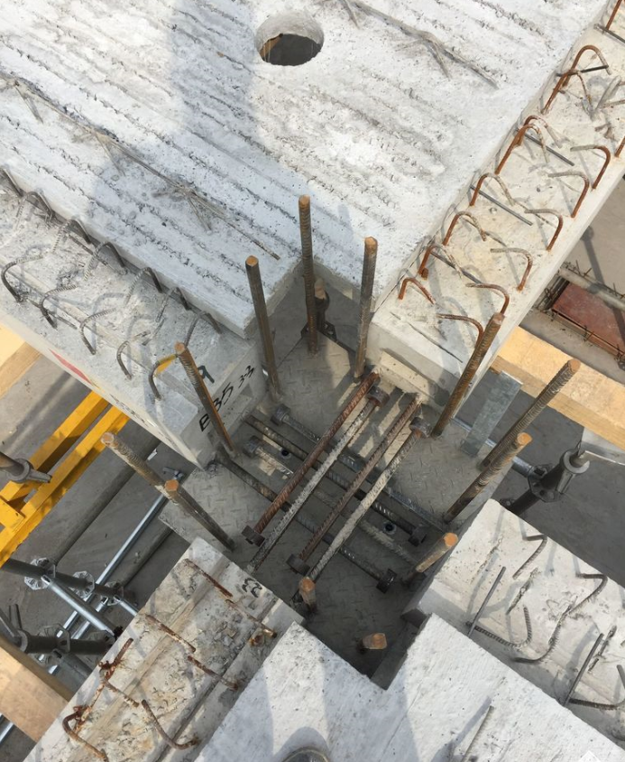
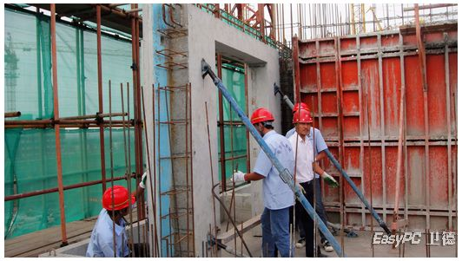
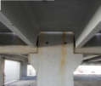
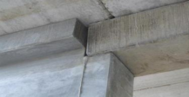
《装配式混凝土结构技术规程》JGJ 1-2014
由预制混凝土构件通过可靠的连接方式装配而成的混凝土结构
装配整体式
全装配式
Notes:
节点处连接设计符合要求情况下，装配整体式，等同于现浇结构

Slide 6
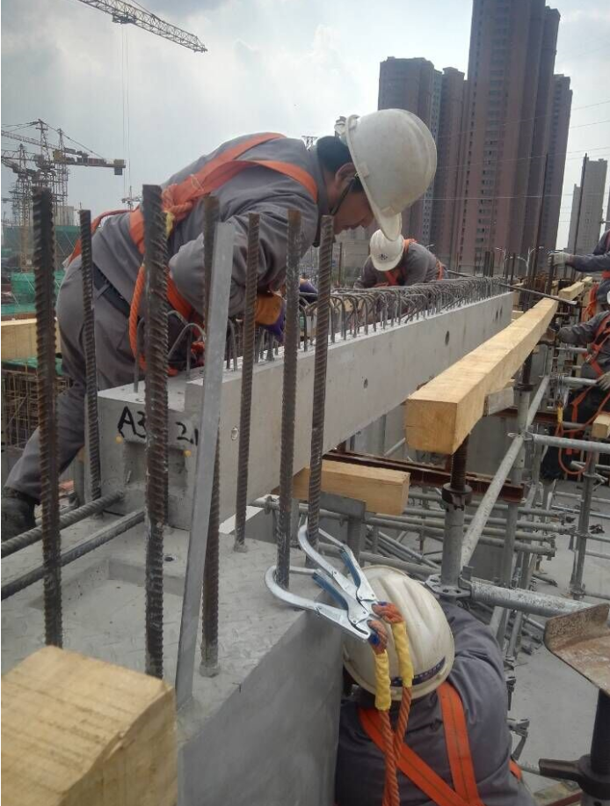
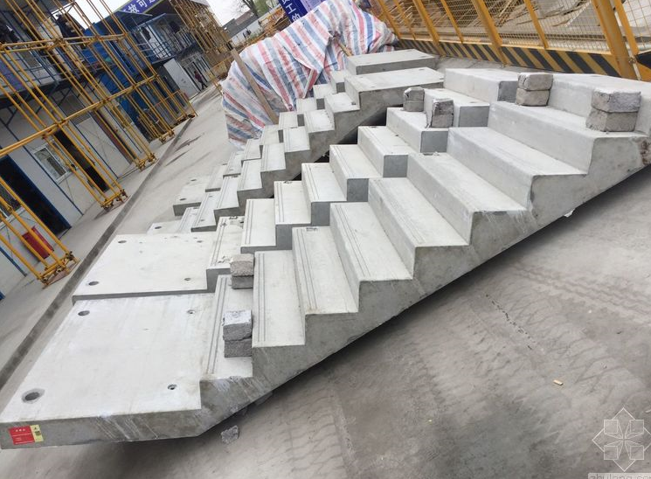

Slide 7
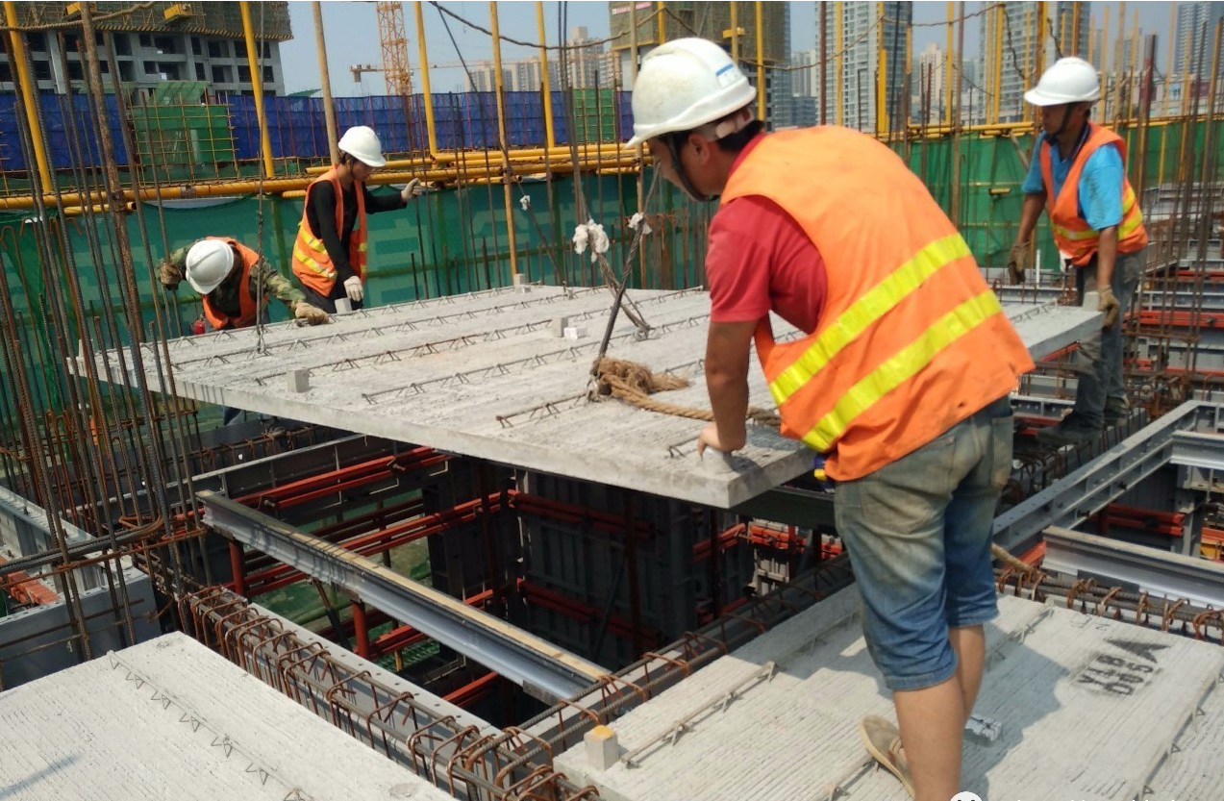
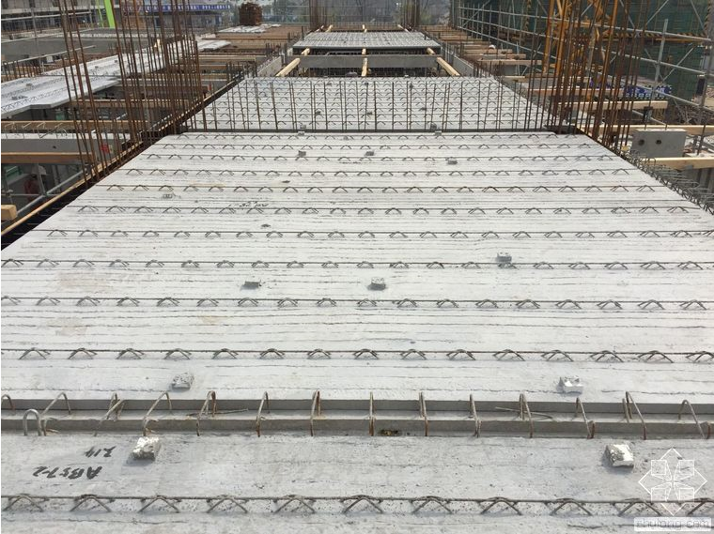

Slide 8
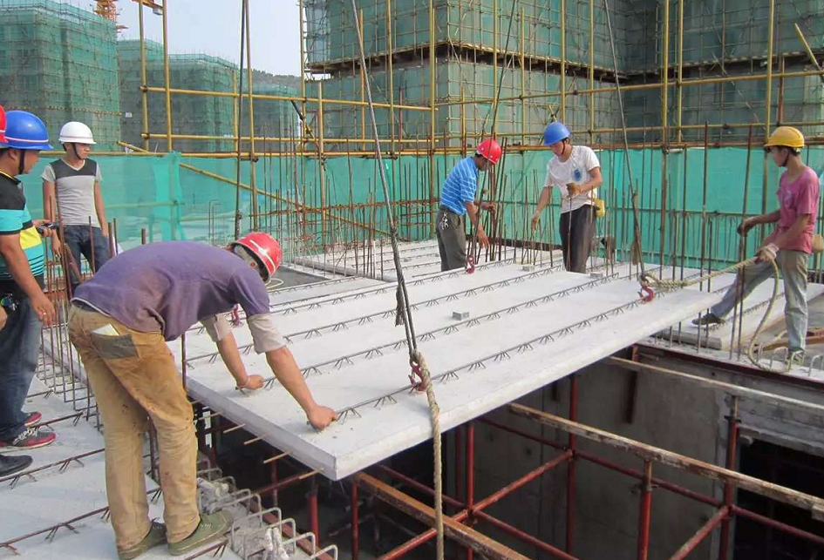
带桁架钢筋预制叠合板

Slide 9
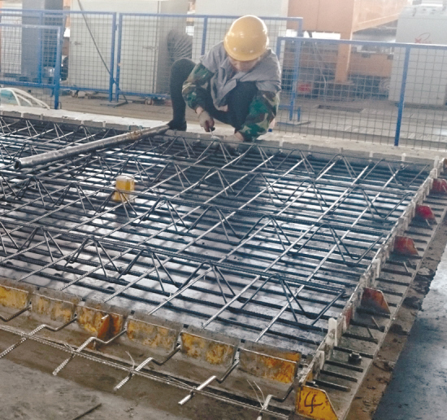
预制板设计流程
预制叠合板一般采用桁架钢筋

Slide 10
装配式结构计算方面：
6.3.1 在各种设计状况下，装配整体式结构可采用与现浇混凝土结构相同的方法进行结构分析。当同一层内既有预制又有现浇抗侧力构件时，地震设计状况下宜对现浇抗侧力构件在地震作用下的弯矩和剪力进行适当放大。
8.1.1 抗震设计时，对同一层内既有现浇墙肢也有预制墙肢的装配整体式剪力墙结构，现浇墙肢水平地震作用弯矩、剪力宜乘以不小于1.1的增大系数。
Notes:
节点处连接设计符合要求情况下，装配整体式，等同于现浇结构

Slide 11
结构设计基本规定
6．1．8 高层装配整体式结构应符合下列规定：
1 宜设置地下室，地下室宜采用现浇混凝土；
2 剪力墙结构底部加强部位的剪力墙宜采用现浇混凝土；
3 框架结构首层柱宜采用现浇混凝土，顶层宜采用现浇楼盖结构。
6．1．9 带转换层的装配整体式结构应符合下列规定：
1 当采用部分框支剪力墙结构时，底部框支层不宜超过2层，且框支
层及相邻上一层应采用现浇结构；
2 部分框支剪力墙以外的结构中，转换梁、转换柱宜现浇。
Notes:
因为底部加强区对结构整体的抗震性能很重要，尤其在高烈度区，因此建议底部加强区采用现浇结构。并且，结构底部或首层往往由于建筑功能的需要，不太规则，不适合采用预制构件；且底部加强区构件截面大且配筋较多，也不利于预制构件的连接。
顶层采用现浇楼盖结构是为了保证结构的整体性。

Slide 12
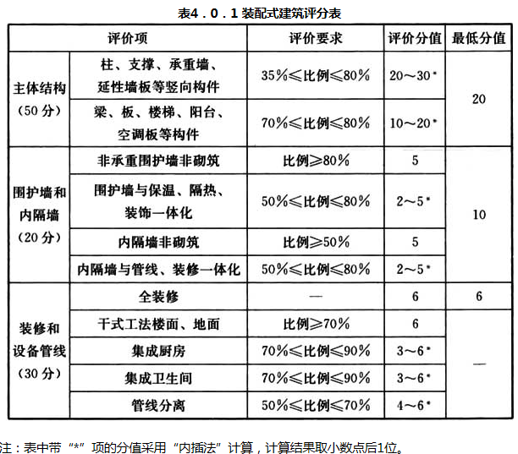
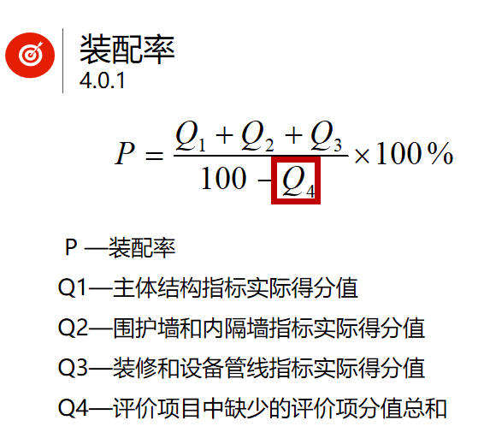
装配率：单体建筑室外地坪以上的主体结构、围护墙和内隔墙、装修与设备管线等采用预制部品部件的综合比例。
Q1
Q2
Q3

Slide 13
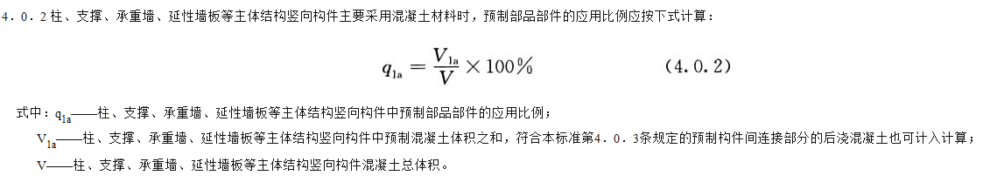
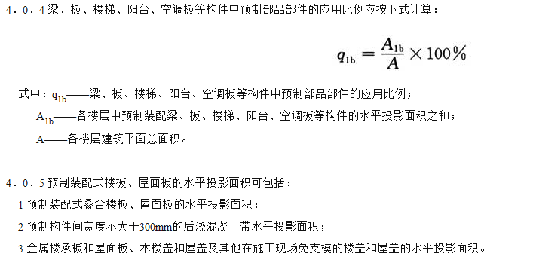

Slide 14
装配式楼板
装配式项目中，建筑单体的二层至顶层的楼面结构宜优先应用叠合楼板；上部结构嵌固部位、结构转换层、加强层、平面收进楼层、大开洞楼层避免应用叠合楼板；屋面板应用叠合楼板经济性差，须尽量避免、慎重采用。
住宅及公建项目的装配式实施楼层内，叠合楼板适用房间（功能区）可按以下优先级选用：
住宅项目：起居室、卧室、书房等非厨卫区域＞厨房区域＞卫生间区域＞合用前室区域；
公建项目：非卫生间区域＞卫生间区域＞合用前室区域。
合用前室区域须尽量避免、慎重采用叠合楼板，若因装配率（预制率）等指标限制无法避免采用叠合楼板时，须酌情增加现浇叠合层厚度并做好管线排布。
Notes:
节点处连接设计符合要求情况下，装配整体式，等同于现浇结构

Slide 15
装配式楼板
叠合楼板厚度（mm） |  | 预制底板厚度（mm） | 现浇叠合层厚度（mm）
130 |  | 60 | 70
140 |  | 60 | 80
150 | 管线密集区 | 60 | 90
 | 有高预制率要求且非管线密集区 | 70 | 80
160（屋面板） |  | 60 | 100
Notes:
节点处连接设计符合要求情况下，装配整体式，等同于现浇结构

Slide 16
装配式楼板
桁架钢筋的上弦筋直径应与叠合楼板跨度匹配，板跨不大于3.6m时上弦筋采用8，板跨大于3.6m时上弦筋采用10，桁架钢筋细部做法如下图。桁架钢筋高度应与叠合楼板厚度匹配。
Notes:
节点处连接设计符合要求情况下，装配整体式，等同于现浇结构

Slide 17
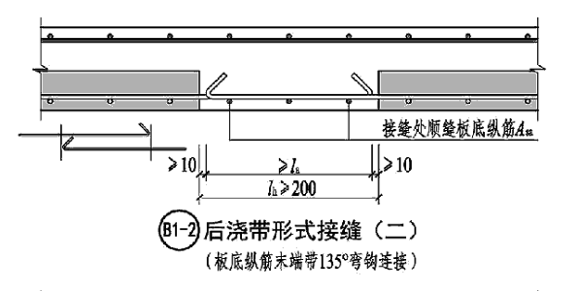
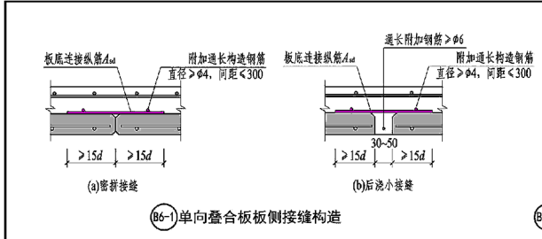
叠合板整体式接缝连接构造

Slide 18
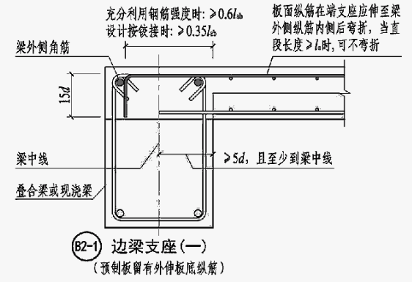
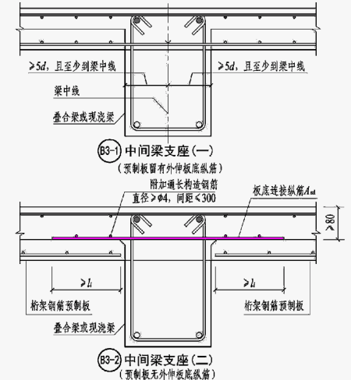
叠合板在支座处连接构造

Slide 19
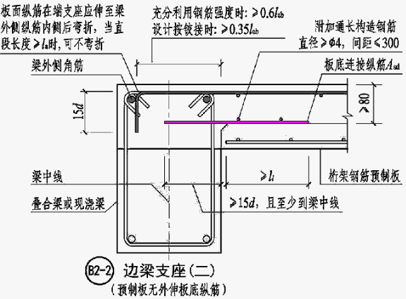
叠合板在支座处连接构造
当桁架钢筋混凝土叠合板的后浇混凝土叠合层厚度不小于100mm且不小于预制板厚度的1.5倍时，支承端预制板内纵向受力钢筋可采用间接搭接方式锚入支承梁或墙的后浇混凝土中(图5.5.3)，并应符合下列规定：
1）附加钢筋的面积应通过计算确定，且不应少于受力方向跨中板底钢筋面积的1/3；
2）附加钢筋直径不宜小于8mm，间距不宜大于250mm；
3）当附加钢筋为构造钢筋时，伸入楼板的长度不应小于与板底钢筋的受压搭接长度，伸入支座的长度不应小于15d(d为附加钢筋直径)且宜伸过支座中心线；当附加钢筋承受拉力时，伸入楼板的长度不应小于与板底钢筋的受拉搭接长度，伸入支座的长度不应小于受拉钢筋锚固长度；
4） 垂直于附加钢筋的方向应布置横向分布钢筋，在搭接范围内不宜少于3根，且钢筋直径不宜小于6mm，间距不宜大于250mm。

Slide 20
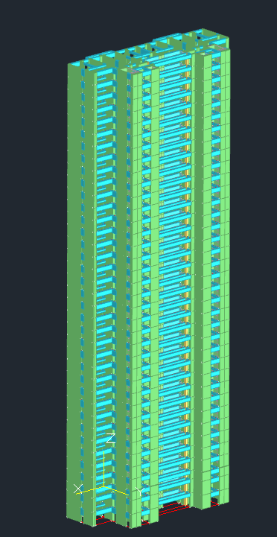
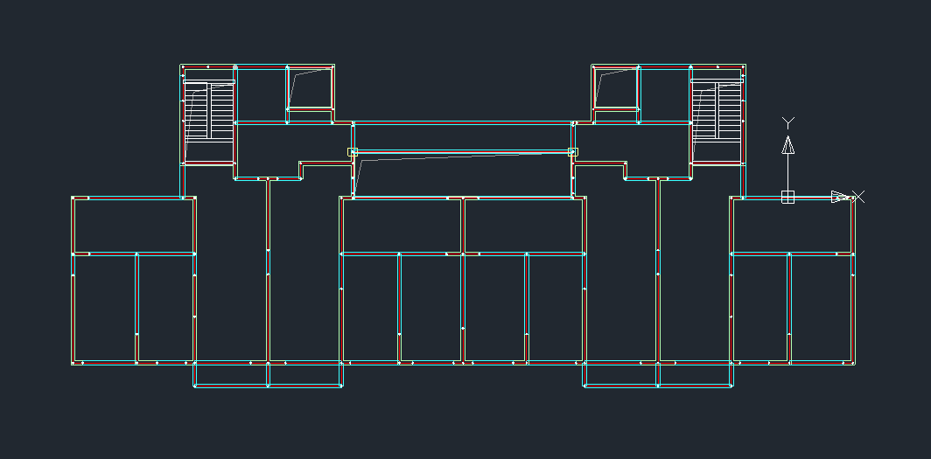
住宅叠合板拆分案例

Slide 21
卫生间叠合板处构造做法

Slide 22
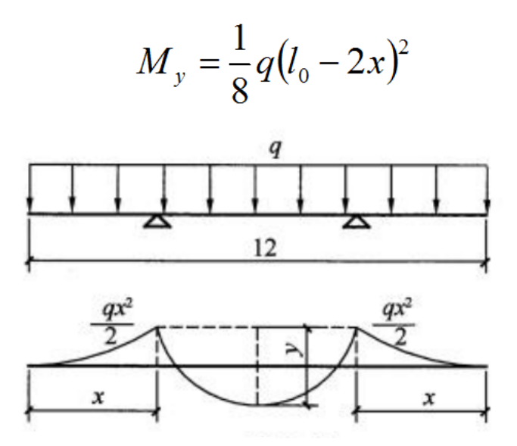
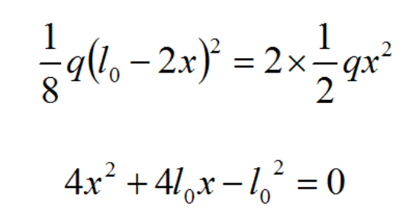

叠合板吊点布置
l₀
$$x=0.207l0$$

Slide 23
叠合板现场施工常见问题
1）桁架钢筋设计高度错误，叠合现浇层暗敷线管无法穿越桁架钢筋，造成现场施工要在预制板上剔槽或增加支撑取消局部桁架钢筋上弦杆；
2）叠合现浇层局部管线较多且集中，集中和较大管径线管无法穿过桁架钢筋，造成现场施工切除管线集中局部部位的桁架钢筋和预制板；
3）机电线盒预埋缺失，机电系统较多或有特殊需求时深化设计常遗漏小系统点位，造成现场施工开孔安装线盒；
4）机电线盒预埋位与设计点位置距离偏差较大，引起装修安装点位与设计要求位置偏差过大，造成现场施工需要重新开孔安装线盒；

Slide 24
叠合板现场施工常见问题
5）机电线盒预埋及进线方向未考虑桁架钢筋影响，线盒预埋位置距离桁架钢筋较近，且进线方向与桁架钢筋碰撞，造成现场调整进线方向对线盒重新开孔且无锁母；
6）机电线盒预埋靠近预制板边缘，吊装及运输过程中造成线盒破损，需要现场拆除破损线盒重新安装；
7）机电需向下竖向穿线管的预留洞缺失，造成现场施工需要对叠合预制板钻孔；
8）消防及给排水楼板竖向穿管，叠合预制板预留开洞缺失，造成现场施工需要切割叠合预制板重新开洞；

Slide 25
叠合板现场施工常见问题
9）消防及给排水楼板竖向穿管，叠合预制板预留开洞位置及大小错误，造成楼层上下立管无法贯通及安装，现场施工需要对叠合预制板开洞切割扩孔；
10）叠合楼板预制板上的预埋套管在吊装和运输过程中破损，预留高出预制板面的套管极易破损，造成现场施工需要拆除破损套管重新安装；
以上预留预埋的错误都会造成施工现场对叠合预制板重新加工修正，现场精度较差和粗暴的后处理会继续引发一系列的质量问题。叠合板的拆分和深化设计都是贯穿于整个设计和整个项目建设的，因此有必要在设计深化阶段考虑的更深入全面，来保证图纸的精细化。

Slide 26
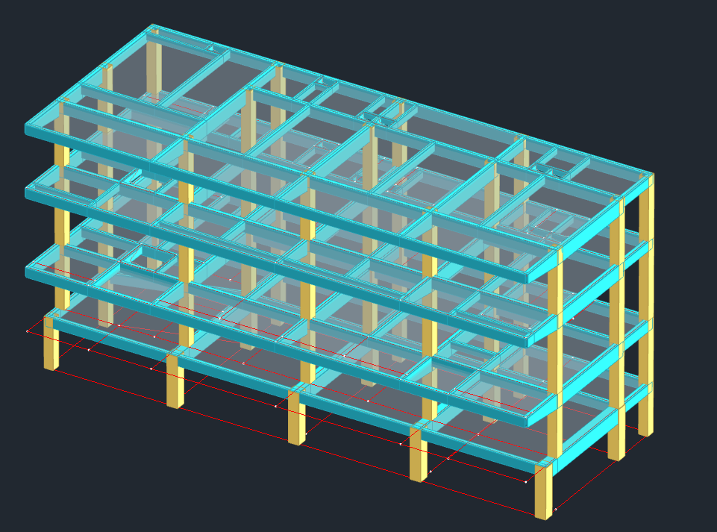
商业模型叠合板拆分案例

Slide 27
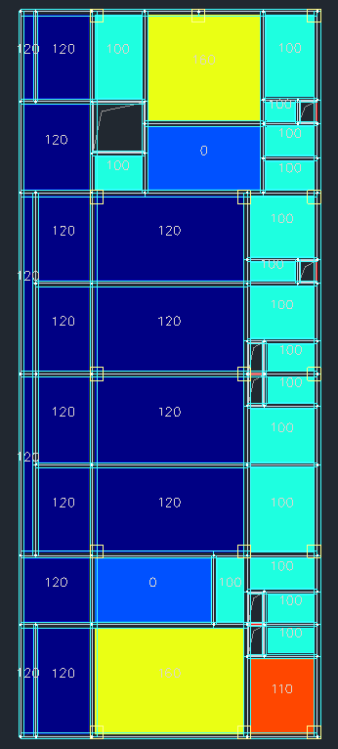
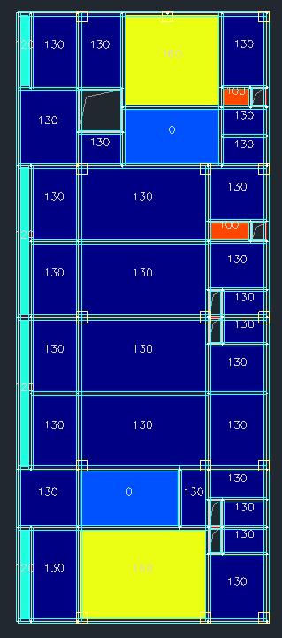
商业模型叠合板拆分案例

Slide 28
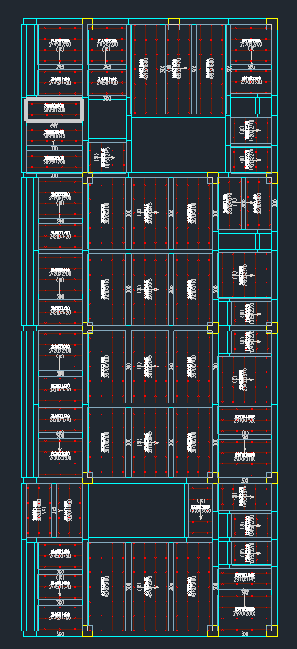
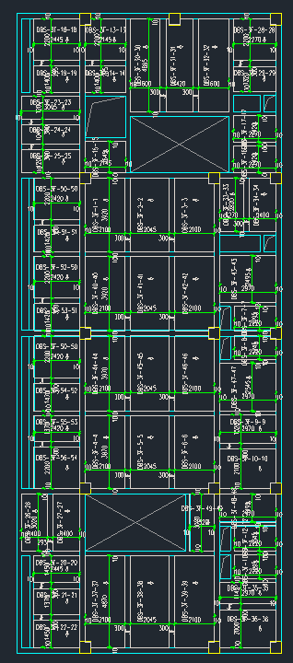
商业模型叠合板拆分案例

Slide 29
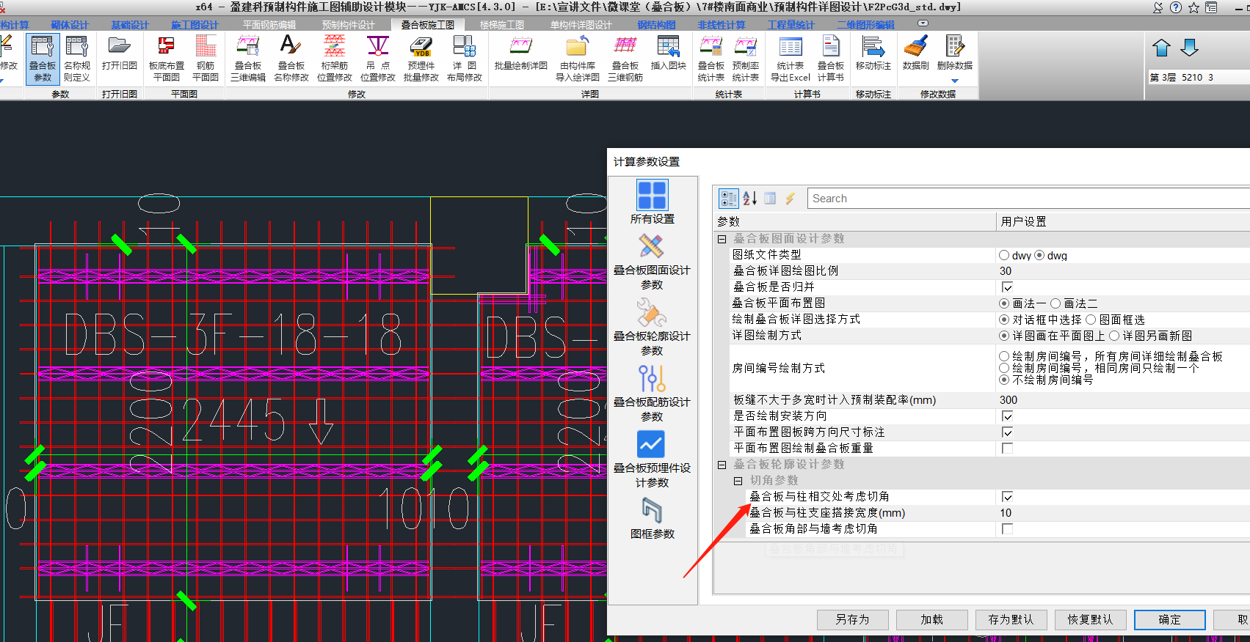
商业模型叠合板拆分案例

Slide 30
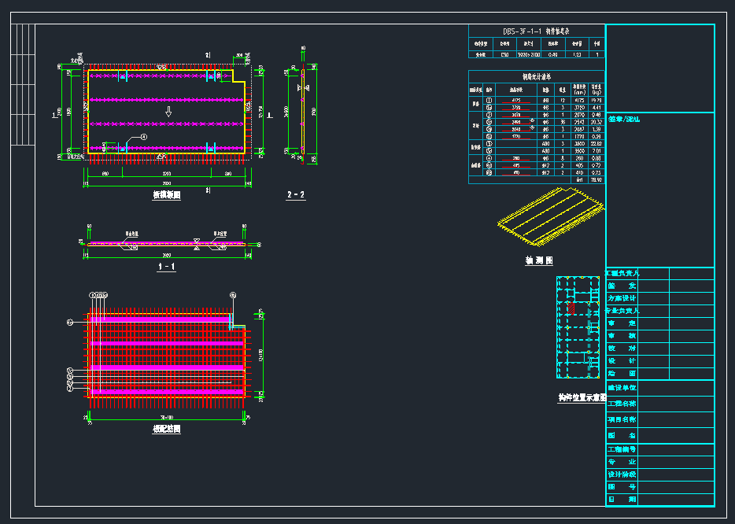
商业模型叠合板拆分案例

Slide 31
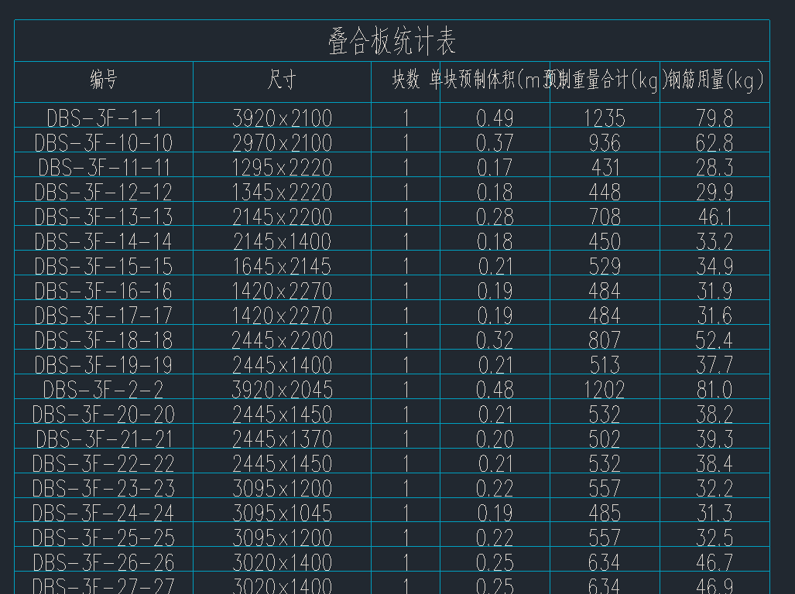
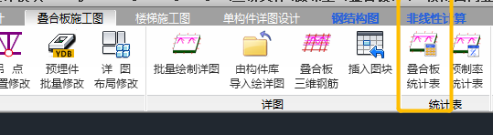
商业模型叠合板拆分案例

Slide 32
谢 谢

